Slide 1
研发工作进展及问题汇报
1160300607 张开颜
1160300609 王瀚尉
1160300612 吴佳铭

Slide 2
汇报内容
预处理
模型训练
结果分析
可视化应用

Slide 3
预处理
数据集分析
(形容词 + ) 名词
分析举例[TODO]

Slide 4
预处理
数据增强
回译
中文 → 搜狗翻译 → 英文 → 有道翻译 → 中文
效果举例，好的和不好的

Slide 5
预处理
数据增强
EDA

Slide 6
模型训练
Embedding
问题和文章分别使用Bert编码
问题和文章一起编码(后续使用mask信息attention)
Start & End ？
提取数据集中所有词制作词表，预测答案序号
为数据集答案生成Start和End
最长匹配原则
Notes:
一起编码：利用Bert预测下一句的训练规则；最后attention时copy两个sequence vector，利用mask信息

Slide 7
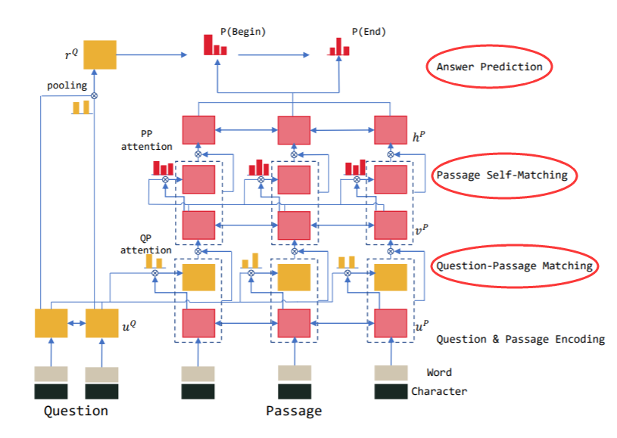
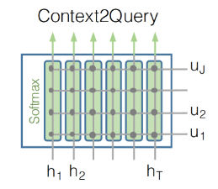
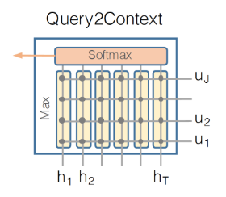
模型训练
主要模型
Bert baseline
Bert + context2query and query2context attention
Bert + rnet

Slide 8
模型训练
遇到的问题
loss = Nan
Doc Span → No Answer
计算中出现：-tf.reduce_sum(y *log(0))
删除无答案样本
过拟合
Dropout，keep_prob=0.5/0.6/0.75

Slide 9
结果分析(Train:Test=5:1)
模型 | 召回率 | 准确率 | F1值
Bert baseline | 86.809 | 88.479 | 86.941
+DA | 86.151 | 86.841 | 86.166
+ Context2Query | 87.365 | 87.237 | 87.152
+ R-net* | 84.762 | 86.233 | 85.488
+ Answer Limit | 87.315 | 88.546 | 87.382
Total* | 87.571 | 87.157 | 87.451
注1：因删除无答案样本，Bert + R-net训练样本比其他模型少1000左右
注2：Total仅包含有增幅的模型

Slide 10
结果分析
上分析图及n-best图
长度限制，词性，分词
考虑如何从n-best中找出更好的答案

Slide 11
结果分析
Bert + R-net后续考虑

Slide 12
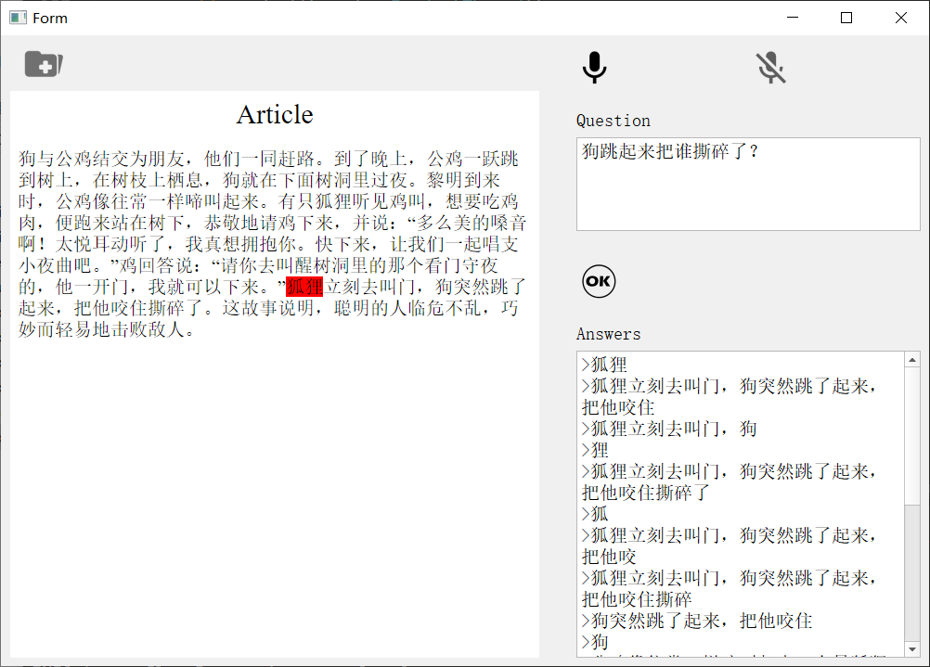
可视化应用

